Slide 1


Khởi động
HOẠT ĐỘNG 1:
Notes:
Khởi động trò chơi: Cô cần - Cô cần
+ Khi cô nói: Cô cần - Cô cần
+ HS trả lời: Cần gì, cần gì ?
+ Khi GV nói yêu cầus, HS làm theo.
Cô cần các con giơ hai tay về phía trước
Cô cần các con giơ hai tay về phía sau
Cô cần các con giơ hai tay lên trên đầu
→ GV nhận xét phản xạ, kiến thức phân biệt trên dưới, trước sau của HS từ đó giới thiệu bài mới.

Slide 2
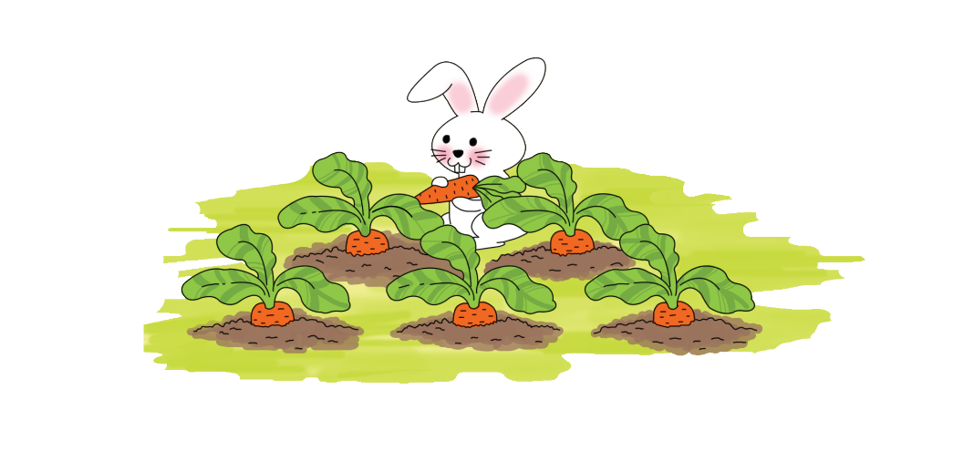
TOÁN
Bài 15: Vị trí, định hướng trong không gian
(Tiết 1)

Slide 3

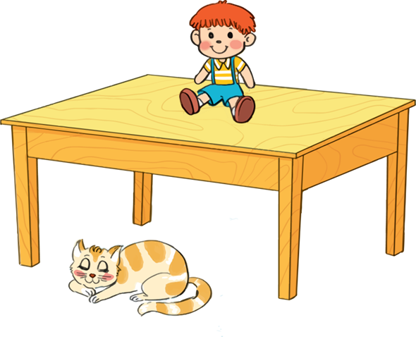

LÀM VIỆC NHÓM
THỎ NÂU
THỎ KHOANG
THỎ XÁM
Notes:
- GV cho HS quan sát tranh. GV đưa ra yêu cầu các nhóm sử dụng các từ trước, sau, trên dưới ở giữa để nói về vị trí của các sự vật trong bức tranh.

Slide 4




Thỏ khoang ở giữa thỏ nâu và thỏ xám.
Trước - Sau, ở giữa
Thỏ nâu ở trước thỏ khoang
Thỏ xám ở sau thỏ khoang.
Notes:
Ấn vào từng con thỏ

Slide 5

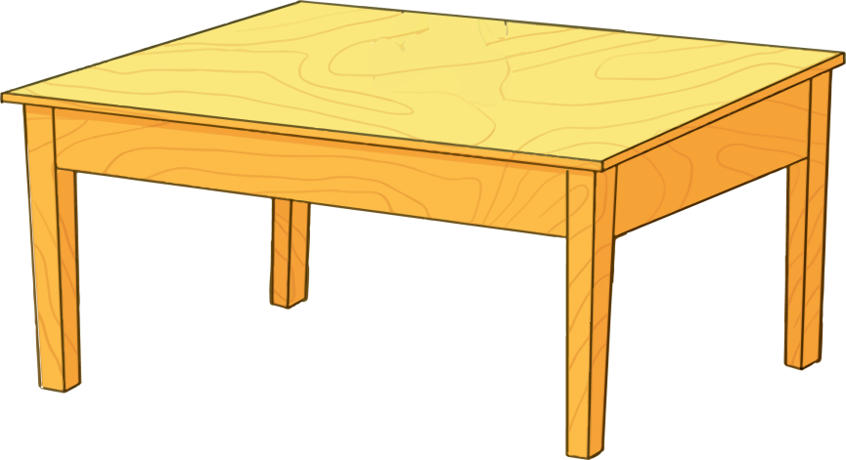

Trên – Dưới
Búp bê ở trên.
Con mèo ở dưới.
Notes:
ấn vào búp bê, mèo

Slide 6

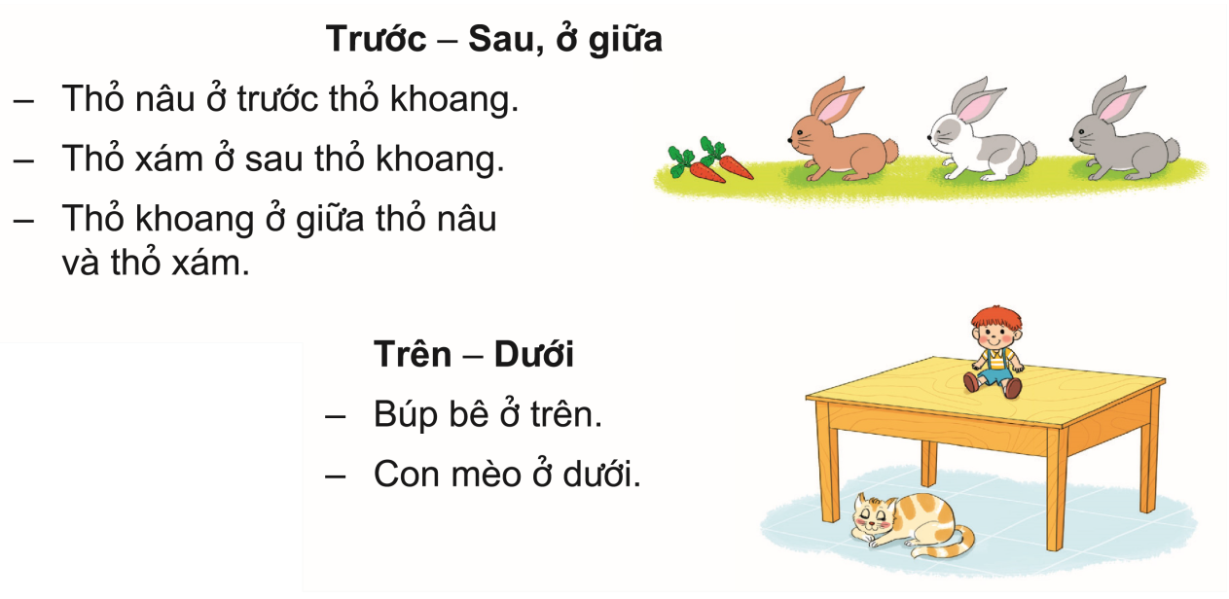

Slide 7
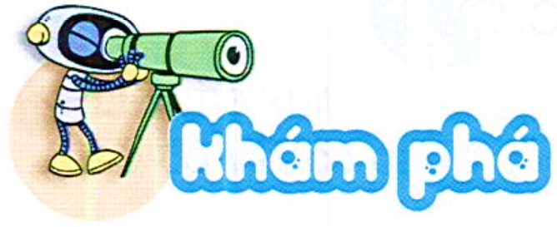



THỬ THÁCH
Notes:
GV tổ chức trò chơi:
GV đặt 2 món đồ bất kì ( Ví dụ: hộp bút,...) ở 2 vị trí khác nhau. Mời 2 đội trai/ gái lên chơi. GV đưa cho mỗi đội các khối lập phương, khối hộp chữ nhật. Khi nghe cô nói đặt ở vị trí nào của hộp bút thì các đội phải đặt đúng ở vị trí đó.
VD: Cô nói " Đặt khối vuông ở phía trước của hộp bút“,..
- Kết thúc trò chơi, GV cho hs nhận xét và khen ngợi đội thắng cuộc.

Slide 8
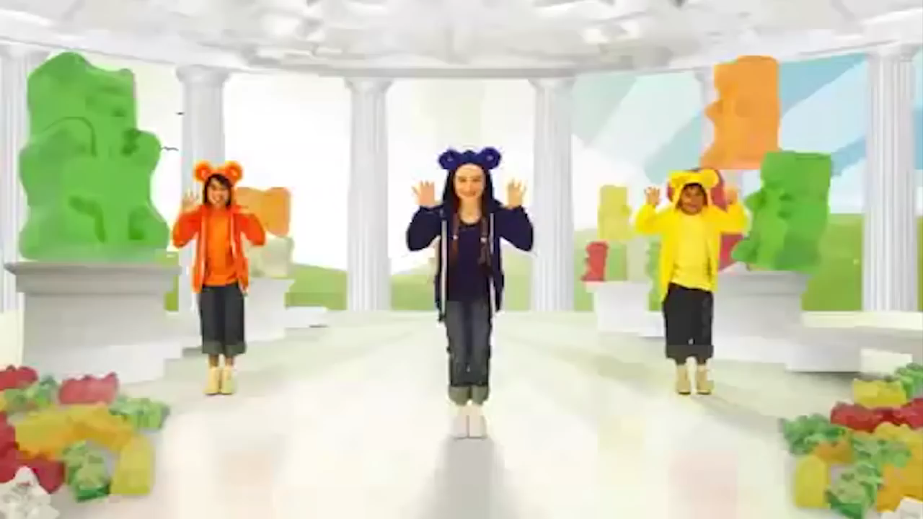

Slide 9

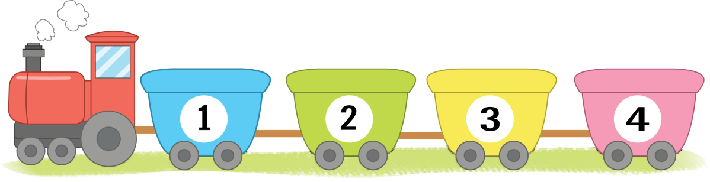
1. Số?
1
- Toa
?
ở trước toa 2.
?
- Toa
4
ở sau toa 3.
- Toa
2
?
ở giữa toa 1 và toa 3.

Slide 10
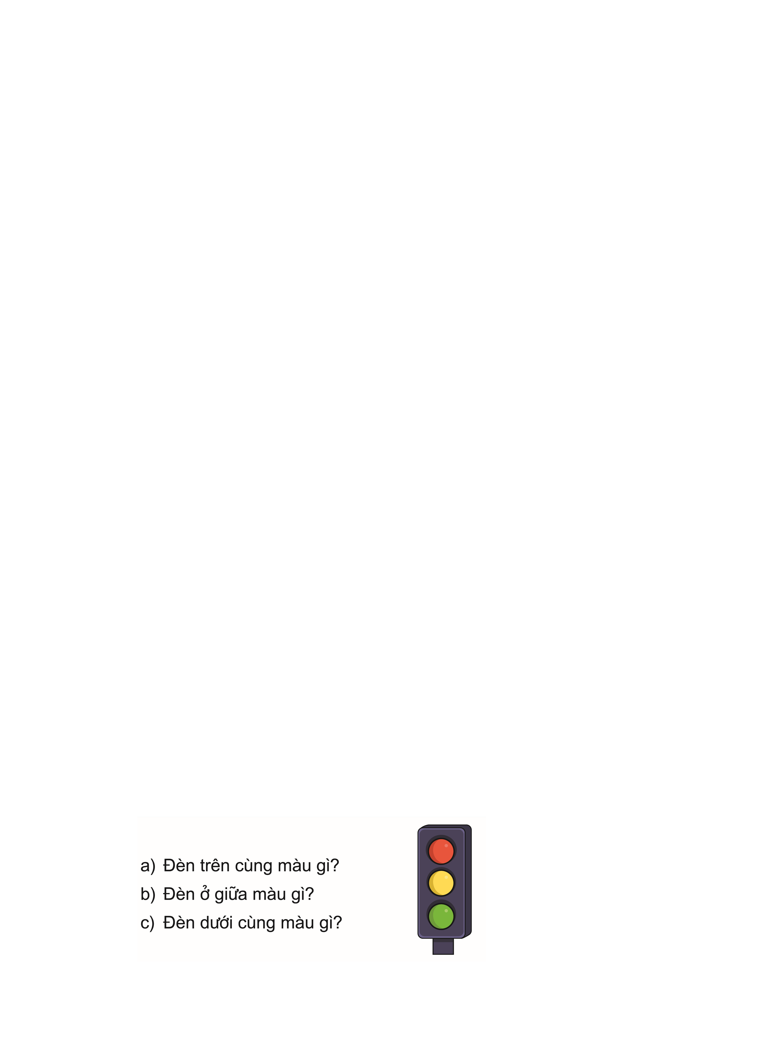
2. Trả lời câu hỏi.
a) Đèn trên cùng màu gì?
- Đèn trên cùng màu ĐỎ.
b) Đèn ở giữa màu gì?
- Đèn ở giữa màu VÀNG.
c) Đèn dưới cùng màu gì?
- Đèn dưới cùng màu XANH LÁ.

